Slide 1
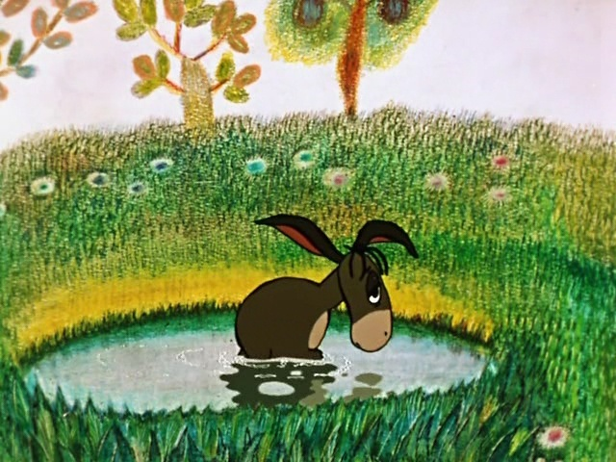
Правило ослика
(чередование е//и в корне слова)
Кучмина Н.В.,
учитель русского языка и литературы МОУ «СОШ р.п.Духовницкое Духовницкого района Саратовской области»

Slide 2
постелить
постилал
Выбери слова с буквой И в корне.
замереть
замирал
отпереть
отпирал
поджечь
поджигал
Начать

Slide 3
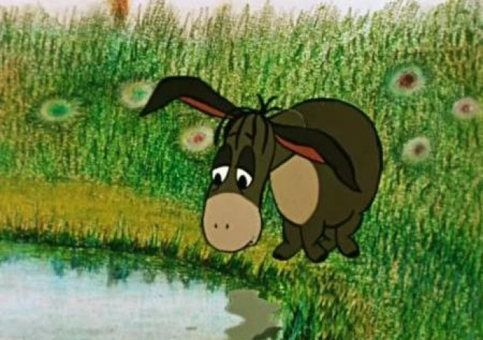
Зам_реть
Зам_рать
Замирать
Дальше

Slide 4
Зажигание
Заж_гание
Зап_реть
Дальше

Slide 5
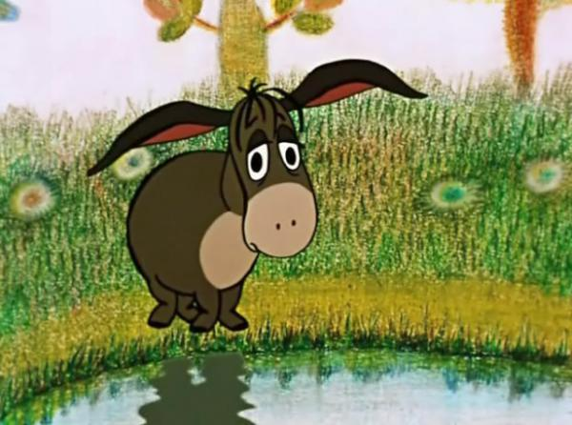
раздирает
разд_рает
пост_лить
Дальше

Slide 6
отн_мать
отнимать
ум_реть
Дальше

Slide 7
пот_рание
потирание
бл_стеть
Дальше

Slide 8
раст_рать
растирать
наб_рёшь
Дальше

Slide 9
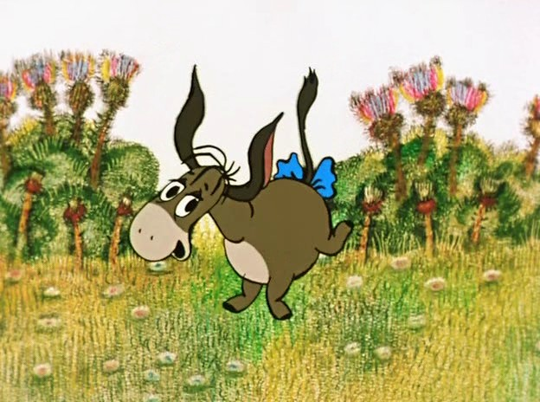
нат_реть
внимание
вн_мание
Дальше

Slide 10
упом_нание
упоминание
нат_реть
Выход

Slide 11
Использованные ресурсы
http://sovetskiymultik.at.ua/_ph/186/95110604.jpg
http://im8-tub-ru.yandex.net/i?id=97856665-07-73&n=21
http://im7-tub-ru.yandex.net/i?id=147325779-21-73&n=21
http://im3-tub-ru.yandex.net/i?id=111105870-01-73&n=21
http://im8-tub-ru.yandex.net/i?id=82367337-38-73&n=21
http://im0-tub-ru.yandex.net/i?id=119695257-61-73&n=21

